Slide 1


LOS DERECHOS Y LA DIGNIDAD DE LAS VÍCTIMAS DE LA EXPLOTACIÓN Y LOS ABUSOS SEXUALES, Y EL ACOSO SEXUAL
Módulo de capacitación sobre el significado y la aplicación de un enfoque centrado en la víctima de la explotación y los abusos sexuales, y el acoso sexual.
Notes:
The training module provides a broad framework on the victim-centred approach. The facilitator notes have been prepared to guide facilitators as they present the training content and lead the participant activities. The notes include general background information that may be useful during the delivery of the training and may be read out or paraphrased. Facilitators are encouraged to tailor the delivery of the training module in accordance with the training needs of the participants and their entities.
For more detailed information about the victim-centred approach and the topics that will be addressed in the training, please see the Facilitator Background Notes at www.un.org/victimsrightsfirst.
If you have any questions about preparing for the training, contact ovra@un.org.

Slide 2
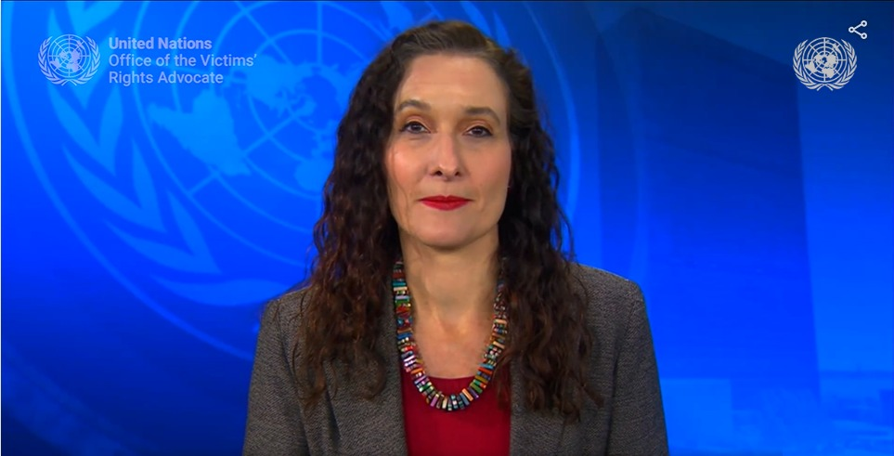
Mensaje de bienvenida de la Defensora de los Derechos de las Víctimas de las Naciones Unidas, Secretaria General Adjunta Najla Nassif Palma
https://www.youtube.com/watch?v=IoLW6pTWXQA&list=PLwoDFQJEq_0YmsZKn6cOopfcm09H_7BfB&index=4

Slide 3


« Tengo el derecho »
Cortometraje

Slide 4
Sinopsis
Contexto y objetivos
Reglamento del Personal, normas, terminología y definiciones
Documentos básicos
El enfoque centrado en la víctima
Estudios de casos
Canales de denuncia
Iniciativas de prevención

Slide 5

¿Por qué se necesita este curso?
Dando prioridad a los DERECHOS y la DIGNIDAD de las víctimas

Slide 6




Fundamentos
Explotación y abusos sexuales, y acoso sexual
Reglamento del Personal
Normas
Terminología
Definiciones

Slide 7

Definiciones
Explotación sexual
Todo abuso o intento de abuso de una situación de vulnerabilidad, una relación de poder desigual o una relación de confianza con fines sexuales, lo que comprende, entre otras cosas, obtener beneficios económicos, sociales o políticos de la explotación sexual de otra persona.

Slide 8

Definiciones
Abuso sexual
Intrusión física o amenaza de intrusión física de naturaleza sexual, cometida mediante el empleo de la fuerza o la coerción o en situación de desigualdad.

Slide 9

Definiciones
Acoso sexual
Todo conducta indeseada de carácter sexual que pueda considerarse de manera razonable motivo de ofensa o humillación para otra persona o percibirse de ese modo, cuando dicha conducta interfiere en el trabajo, se convierte en una condición laboral o genera un entorno laboral intimidatorio, hostil u ofensivo.

Slide 10

Documentos básicos
Marco de las Naciones Unidas en materia de explotación y abusos sexuales
Seis principios básicos del Comité Permanente entre Organismos relativos a la explotación y los abusos sexuales
Política de las Naciones Unidas de integración de un enfoque basado en los derechos humanos en los esfuerzos de las Naciones Unidas para prevenir y responder a la explotación y los abusos sexuales
Boletín del Secretario General: Medidas especiales de protección contra la explotación y los abusos sexuales
Declaración sobre los derechos de las víctimas
Estrategia amplia sobre la asistencia y el apoyo a las víctimas de la explotación y los abusos sexuales cometidos por personal de las Naciones Unidas y personal asociado
Políticas específicas de entidades (ACNUR, UNFPA, UNICEF, OIM)
Protocolo de las Naciones Unidas sobre la Prestación de Asistencia a las Víctimas de la Explotación y los Abusos Sexuales

Slide 11
Documentos básicos
Marco de las Naciones Unidas en materia de acoso sexual
Boletín del Secretario General sobre la lucha contra la discriminación, el acoso, incluido el acoso sexual, y el abuso de autoridad
Equipo de Tareas de la Junta de los Jefes Ejecutivos sobre la Prevención del Acoso Sexual: Advancing a Common Understanding of a Victim-Centred Approach to Sexual Harassment (Facilitar un entendimiento común del enfoque centrado en la víctima del acoso sexual)
Política modelo del sistema de las Naciones Unidas sobre el acoso sexual
Equipo de Tareas de la Junta de los Jefes Ejecutivos sobre la Prevención del Acoso Sexual: Investigators’ Manual: Investigation of Sexual Harassment Complaints (Manual del investigador sobre la investigación de denuncias de acoso sexual)
Políticas específicas de entidades (ACNUR, UNFPA, UNICEF, OIM)

Slide 12


El enfoque centrado en la víctima
Los seis principios básicos del Comité Permanente entre Organismos
  Está prohibida toda relación sexual que implique un uso indebido de rango o posición entre quienes prestan asistencia humanitaria y protección y una persona que se beneficie de esa asistencia humanitaria o protección. Esa clase de relaciones menoscaban el crédito y la integridad de la labor de asistencia humanitaria.
  Los actos de explotación y violencia sexuales cometidos por trabajadores de asistencia humanitaria constituyen faltas graves de conducta y, por consiguiente, son causa de despido.
Está prohibida toda relación sexual con menores (personas de menos de 18 años de edad), independientemente de lo que se considere la mayoría de edad o la edad mínima para expresar consentimiento a nivel local. No podrá aducirse en defensa propia que se juzgó erróneamente la edad de un menor.
  Cuando un trabajador de asistencia humanitaria abrigue algún temor o sospecha sobre la posibilidad de que alguno de sus colegas, ya sea que preste o no servicios en el mismo organismo, haya cometido un acto de violencia o explotación sexuales, deberá comunicar sus temores por medio de mecanismos de denuncia establecidos por los organismos.
Está prohibido ofrecer dinero, empleo, bienes o servicios a cambio de relaciones sexuales, incluidos los favores sexuales u otros tipos de comportamiento que sean humillantes o degradantes o constituyan una forma de explotación. Ello comprende la prestación de la asistencia debida a los beneficiarios.
  Los trabajadores de asistencia humanitaria tienen la obligación de crear y mantener un entorno que esté exento de explotación y violencia sexuales y promueva la observancia del código de conducta. El personal directivo a todos los niveles tendrá la responsabilidad especial de apoyar y establecer los sistemas y mecanismos para mantener esa clase de entorno.

Slide 13
El enfoque centrado en la víctima
Las víctimas tienen derecho: :
  A ser tratadas con respeto
A ser escuchadas
A estar protegidas
A obtener información
A recibir asistencia y apoyo
A la justicia y rendición de cuentas
A decidir su grado de implicación
A reparaciones
A la privacidad y confidencialidad
A presentar una denuncia

Slide 14
El enfoque centrado en la víctima
Principios rectores
  Respeto
  Consentimiento informado
  No discriminación
  Apoyo y asistencia coordinados y holísticos centrados en la víctima
  Seguridad y no hacer daño
  Prevención
  Confidencialidad

Slide 15
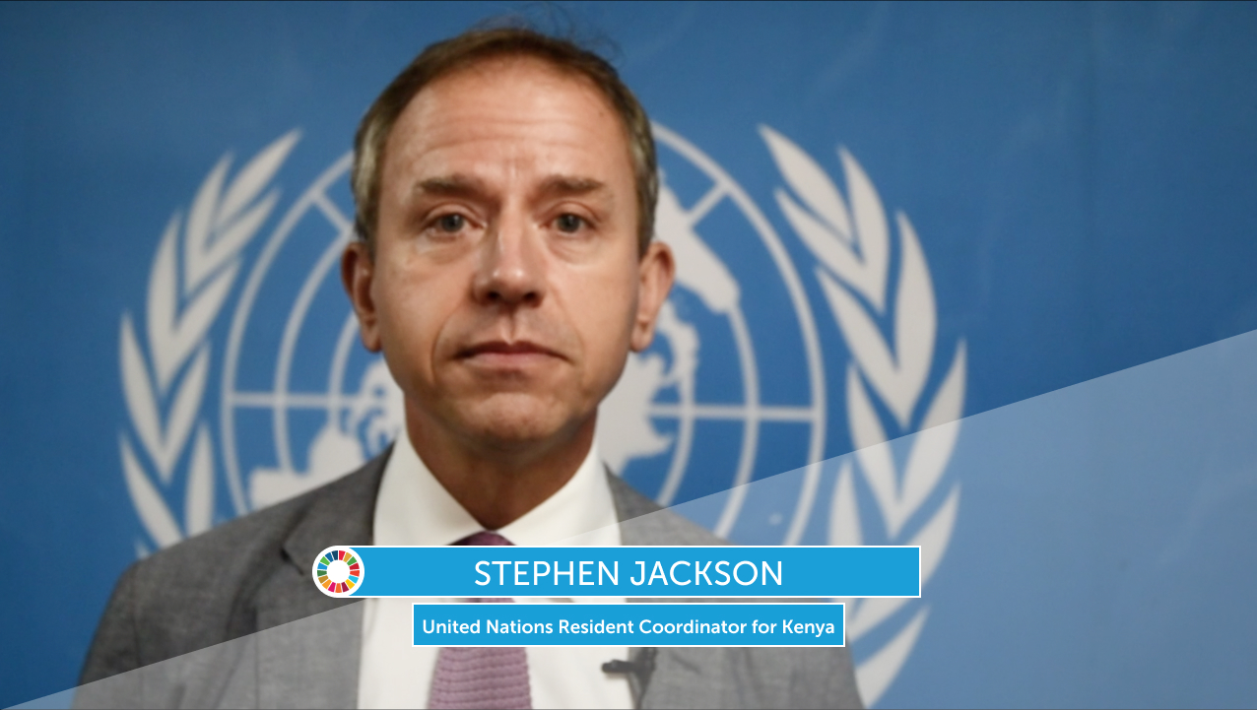
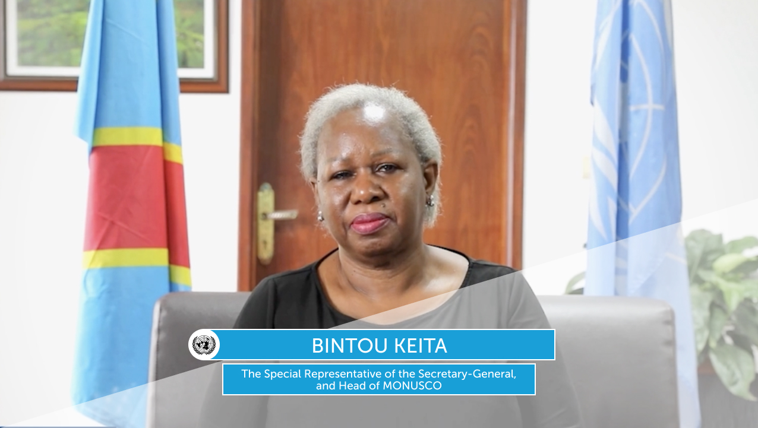
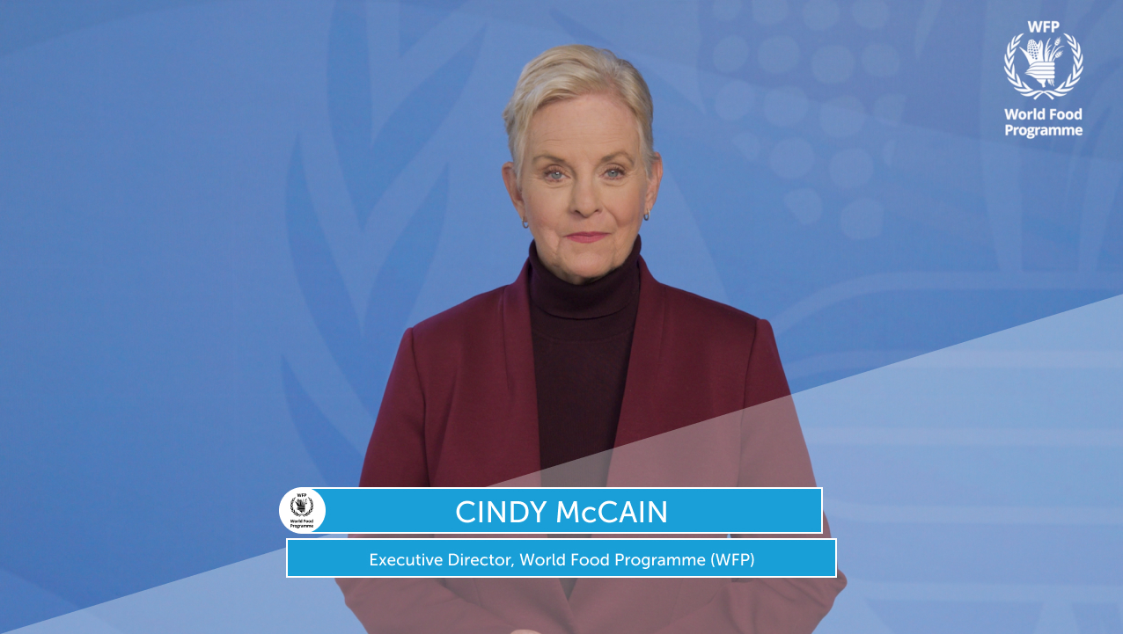
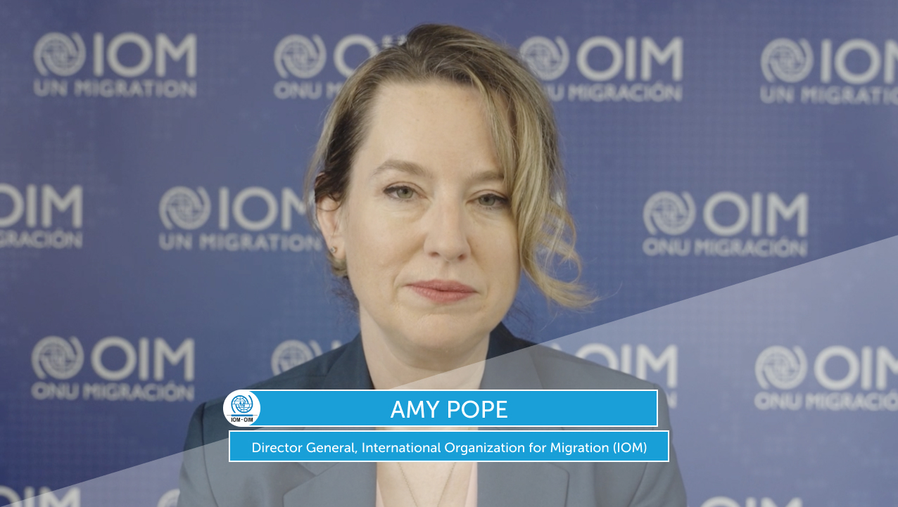
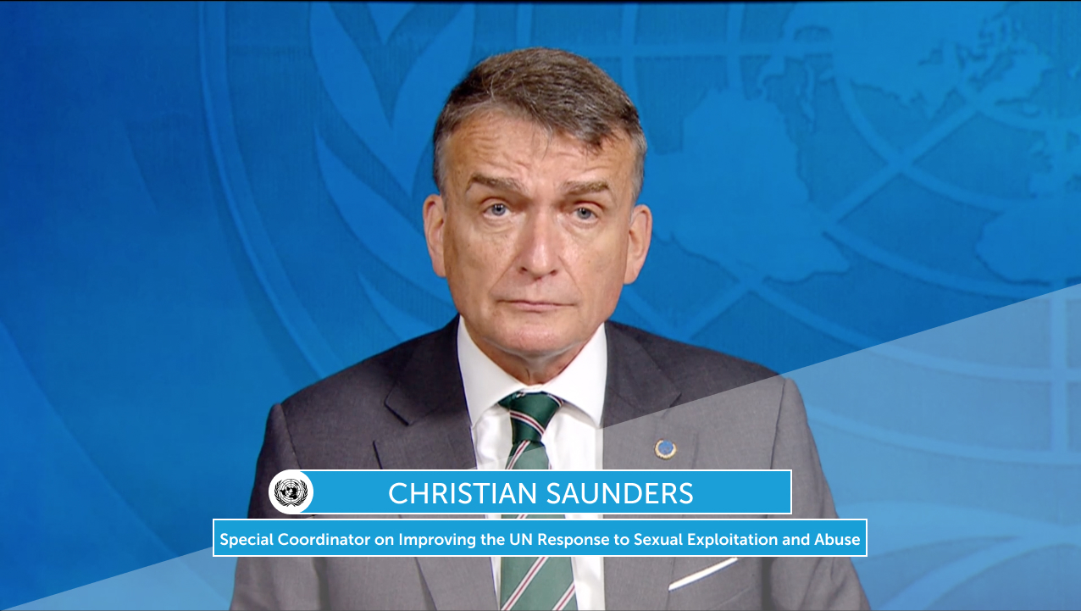
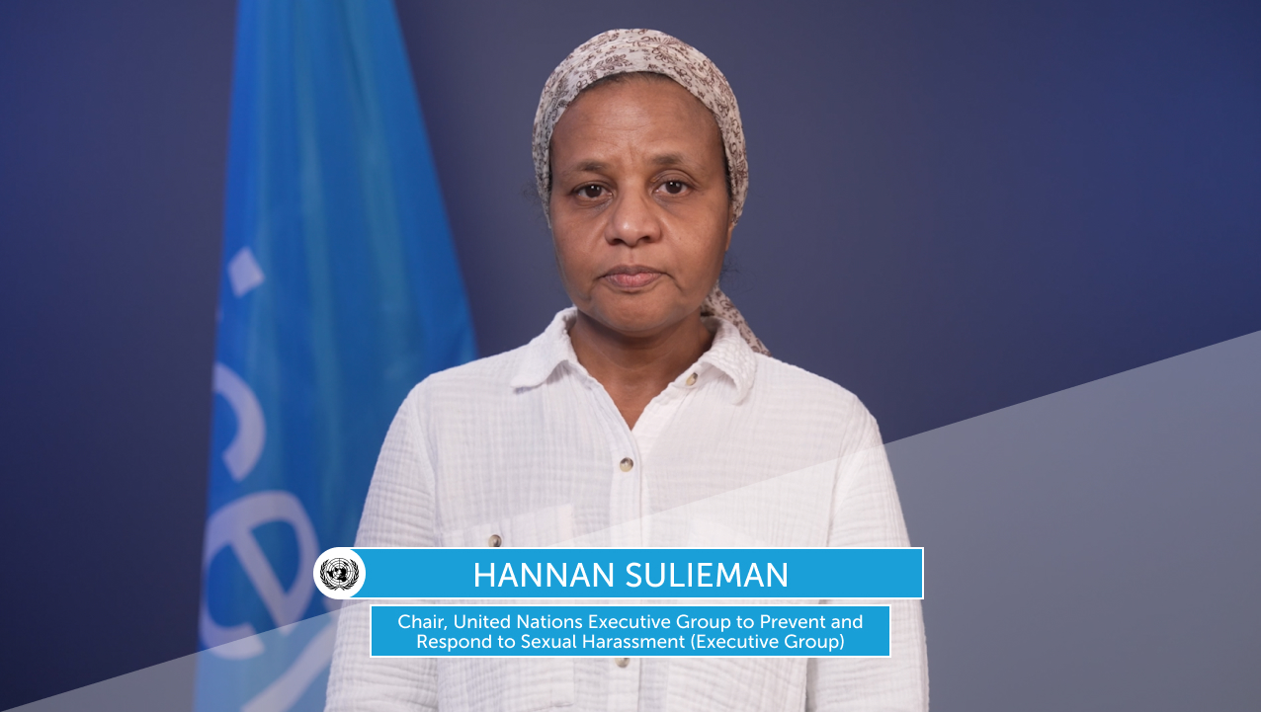
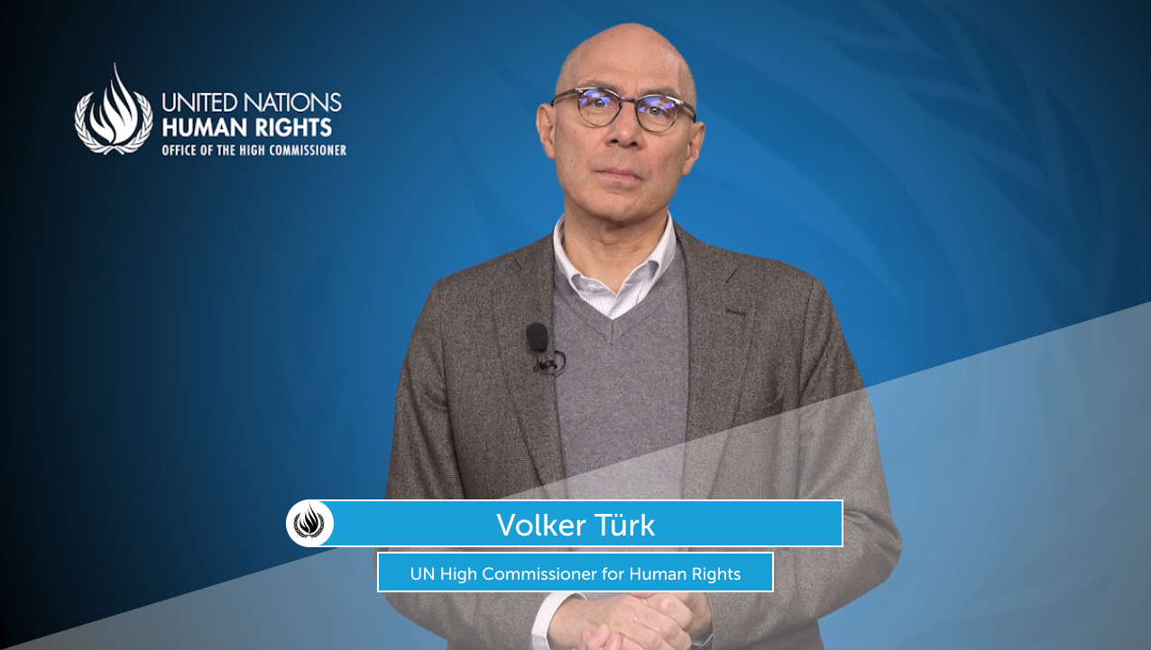
Compromiso en todo el sistema de las Naciones Unidas
Videos de declaraciones de líderes de las Naciones Unidas sobre el enfoque centrado en la víctima

Slide 16





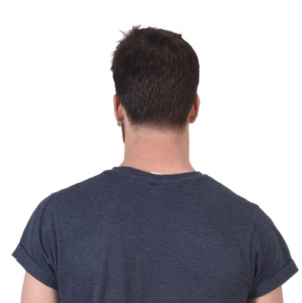
Aplicar el enfoque centrado en la víctima
Estudios de casos
Explore los estudios de casos de víctimas de la explotación y los abusos sexuales, y el acoso sexual.
Determine qué podría o debería haberse hecho para dar prioridad a los derechos de la víctima.
Sarita
Eloise
Amelia
Farah
Sam

Slide 17
Los derechos de Sarita, Eloise y Amelia
Análisis de los estudios de casos de explotación y abusos sexuales
Sarita
Eloise
Amelia
  Ser tratadas con respeto
Ser escuchadas
Estar protegidas
Obtener información
Recibir asistencia y apoyo
La justicia y rendición de cuentas
Decidir su grado de implicación
Reparaciones
La privacidad y confidencialidad
Presentar una denuncia

Slide 18
Los derechos de Farah y Sam
Análisis de los estudios de casos de acoso sexual
Farah
Sam
  Ser tratados con respeto
Ser escuchados
Estar protegidos
Obtener información
Recibir asistencia y apoyo
La justicia y rendición de cuentas
Decidir su grado de implicación
Reparaciones
La privacidad y confidencialidad
Presentar una denuncia

Slide 19
Canales de denuncia de la explotación y los abusos sexuales
Recursos de las Naciones Unidas
OSSI (Oficina de Servicios de Supervisión Interna)
Denuncia de conducta sexual indebida en las misiones de las Naciones Unidas sobre el terreno
Página web y formulario de denuncia en línea
https://oios.un.org/es/node/1853
https://conduct.unmissions.org/report-now
Página web “Cómo informar”
(enlaces a vías de denuncia específicas de cada entidad)
https://www.un.org/preventing-sexual-exploitation-and-abuse/fr/content/how-report
Toda persona que presta servicios bajo la bandera de las Naciones Unidas está obligada a comunicar sospechas, rumores o acusaciones explícitas de explotación y abusos sexuales.

Slide 20
Canales de denuncia del acoso sexual
Recursos de las Naciones Unidas
OSSI (Oficina de Servicios de Supervisión Interna)
Ombudsperson y Servicios de Mediación
Página web y formulario de denuncia en línea
https://oios.un.org/es/node/1853
Oficinas especializadas en la Secretaría, organismos, fondos y programas
Teléfono de asistencia “Speak up” de las Naciones Unidas
Consejero o Consejera del Personal
scohq@un.org
Orientaciones prácticas sobre protección, apoyo y presentación de denuncias
speakup@un.org
No se calle y actúe cuando observe conductas que considere inapropiadas.

Slide 21
Intervención cuando se presencia el acoso sexual
Actuar contra el acoso sexual
Usted puede desempeñar un papel importante para poner fin a las conductas inapropiadas y crear y mantener un entorno laboral saludable.
Las 5 D’s de la intervención al presenciar el acoso sexual
Detectar: Aprenda a distinguir las formas de acoso sexual
Directamente actuar: Intervenga directamente para poner fin a la conducta
Distraer: Cause una distracción para interrumpir la conducta
Delegar: Póngase en contacto con la oficina o servicios de apoyo adecuados para que le orienten
Discutir: Haga el seguimiento con la persona afectada tras el incidente o incidentes
No se calle y actúe cuando observe conductas que considere inapropiadas.

Slide 22
Iniciativas de prevención
ClearCheck
Base de datos centralizada
Plan de Divulgación de Conductas Indebidas
Intercambio bilateral de datos sobre conducta indebida
Estrategias específicas para cada entidad
Basadas en el enfoque centrado en la víctima

Slide 23

Compromiso de actuar
Perspectivas para el futuro
¿Cómo pueden usted y su Organización aplicar mejor el enfoque centrado en la víctima?

Slide 24





JUNTOS MARCAREMOS LA DIFERENCIA.
Muchas gracias por participar hoy.

